Slide 1
Mimmo Conforti
Modelli di Assistenza e Cura
Linee Guida

Slide 2
Agenda
Organizzazione per Processi – BPM (Business Process Management)
Modelli di Assistenza e Cura – Linee Guida
Percorsi Diagnostici – Terapeutici – Assistenziali (PDTA)
Esempi
PDTA Scompenso Cardiaco
PDTA Stroke

Slide 3

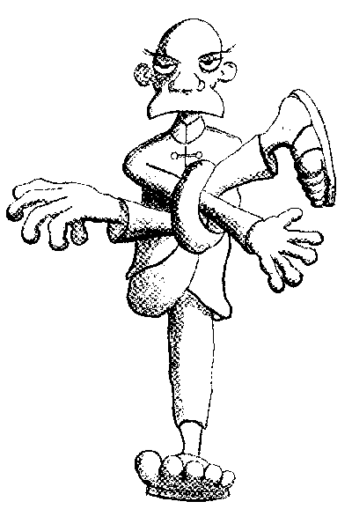
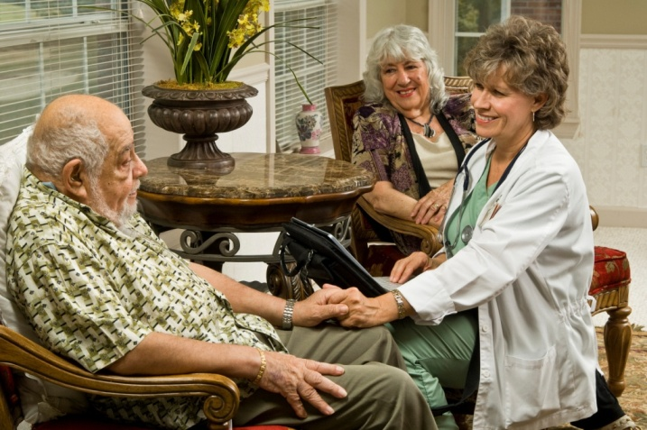
Occorre trovare un … coordinamento
Un Sistema Sanitario … “fratturato”
Concepire nuovi modelli di Assistenza e Cura

Slide 4

Integrated Care
(crossing the boundaries between primary, community, hospital and social care)
ovvero … come comporre, dirigere e far esibire una …
Orchestra Sinfonica

Slide 5

Specialistico II livello (Ospedale)
Specialistico I livello (Territorio)
INTEGRATED CARE
modello paziente-centrico nell’erogazione dei servizi sanitari;
livelli di assistenza e cura concentrici e via via più complessi in termini di processi clinici (diagnosi, prognosi, terapia);
integrazione trasversale dei setting di cura (home care, primary care, secondary care).
MMG/territorio
Empowerment/Engagement del Paziente

Slide 6
Integrated Care: gli ingredienti
Percorsi di assistenza e cura che integrino vari ambienti (Specialistico, Primario, Domiciliare)
Processi clinici basati sull’evidenza e sulle migliori pratiche (Linee Guida e Protocolli)
Pianificazione, produzione, erogazione dei Servizi Clinici più appropriati
Attori del contesto, con definizione di responsabilità, ruoli e funzioni
Meccanismi per sostenere approcci collaborativi e cooperativi tra gli attori
Pianificazione e gestione operativa delle Risorse Sanitarie complessivamente coinvolte

Slide 7
Integrated Care: le coordinate
Integrazione di SISTEMA
Integrazione ORGANIZZATIVA
Integrazione PROFESSIONALE
Integrazione dei SERVIZI

Slide 8
Linee Guida (LG)
Insieme delle raccomandazioni di comportamento clinico-assistenziale, prodotte attraverso un processo sistematico, allo scopo di assistere gli operatori nel prendere decisioni sulle modalità di assistenza più appropriate ed efficaci, al fine di raggiungere gli obiettivi di cui gli operatori sono responsabili in una specifica situazione clinica.
Le raccomandazioni sono finalizzate a ottimizzare l’assistenza per i pazienti, e sono basate su una revisione sistematica delle evidenze e sulla valutazione di benefici e rischi di opzioni alternative.

Slide 9
Linee Guida
Tutte le raccomandazioni di ogni linea guida devono avere due requisiti essenziali:
Classe delle raccomandazioni: è la probabilità che l’applicazione di una raccomandazione determini un miglioramento dello stato di salute della popolazione a cui la raccomandazione è rivolta, generalmente viene indicata con le prime lettere dell’alfabeto da A (per le migliori) ad E (raccomandazioni deboli o addirittura sconsigliate).
Livello di evidenza: è la probabilità che un certo numero di conoscenze sia derivato da studi validati, pianificati e condotti in modo tale da produrre informazioni valide e prive di errori sistematici. Vengono identificati spesso con un numero romano (dipende dall’agenzia che li rilascia) da “I” per prove ottenute da più studi clinici randomizzati e/o revisioni sistematiche di studi randomizzati fino a “VI” per quelle prove basate da opinioni di esperti, gruppi e comitati.

Slide 10
Protocolli
Prescrizioni di comportamenti standardizzati a tutti gli operatori a cui viene richiesto uno specifico risultato atteso.
Un risultato atteso ad esempio è la compilazione della cartella infermieristica in cui non è permessa alcuna discrezionalità, bensì un unico risultato sempre raggiunto: una raccolta dati completa e formalmente corretta.
I protocolli non supportano le decisioni degli operatori perché semplicemente le prescrivono e precludono ogni discrezionalità.
Indicano all’operatore uno schema di comportamento, una sequenza ben definita, una successione di azioni che ci si aspetta l’operatore compia per raggiungere un determinato obiettivo e per erogarlo in maniera efficace, efficiente ed omogeneo.

Slide 11
Percorso Assistenziale (PA)
Strumento finalizzato all’implementazione delle LG, risultato dell’integrazione di due componenti:
le raccomandazioni cliniche della LG di riferimento
gli elementi di contesto locale in grado di condizionarne l’applicazione e che richiedono un adattamento delle raccomandazioni.
Fattori che condizionano l’applicazione delle LG
Requisiti minimi di accreditamento
Strutturali
Tecnologici
Organizzativi
Professionali
Normative sanitarie
Fattori socio-culturali
Fattori ambientali (orografia e viabilità)

Slide 12
Percorso Assistenziale
Esempio
Raccomandazione clinica: “tutti i pazienti con emorragia digestiva superiore dovrebbero eseguire una endoscopia entro 24 ore”.
Ostacolo: il servizio di endoscopia digestiva eroga le prestazioni dal lunedì al venerdì, nella fascia oraria 8.00 - 16.00.
Proposta: attivazione della reperibilità endoscopica da venerdì (ore 16.00) a domenica (ore 14.00).
Se l’organizzazione, per ragioni di varia natura, non può accettare la proposta e rimuovere l’ostacolo, il Percorso Assistenziale deve prevedere che “i pazienti con emorragia digestiva superiore che arrivano dalle 16.00 di venerdì alle 14.00 di domenica, devono essere trasferiti in altra struttura in grado di eseguire l’endoscopia entro 24 ore”.

Slide 13
Processo
Rappresenta l’unità elementare del Percorso Assistenziale.
Caratterizzato da un punto di ingresso e un punto di uscita del paziente e da una articolazione in fasi delle diverse attività.
Caratterizzato non solo dagli aspetti clinici ma anche quelli organizzativi e gestionali, condizionato da numerose variabili che caratterizzano le diverse realtà assistenziali.
Pertanto, se le LG raccomandano quali trattamenti sanitari (What) dovrebbero essere prescritti a specifiche categorie di pazienti, un Percorso Assistenziale deve definire per ciascuna fase del processo:
Who: i professionisti responsabili
Where: i diversi setting in cui viene erogato
When: le tempistiche cliniche e organizzative
How: la descrizione delle procedure operative.

